Slide 1
Marcel Pagnol
Introduction
Part 2

Slide 2
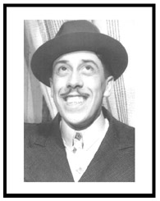
FILMS
1934 - 1940
Marcel Pagnol réalise les films : "JOFROI", "ANGELE", "MERLUSSE", "CIGALON", "TOPAZE" (deuxième version), "REGAIN", "CESAR", "LE SCHPOUNTZ", "LA FEMME DU BOULANGER", "LA FILLE DU PUISATIER".

Slide 3
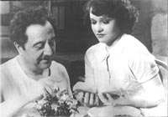
La Femme du boulanger (1938 )

Slide 4
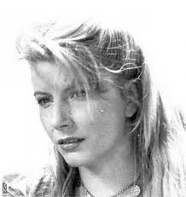
Mariage 1945
Avec Jacqueline Bouvier
qui jouera Manon des sources (1952)

Slide 5
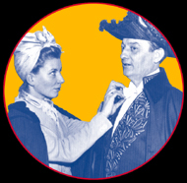
L’Académie Française
1946 – devient membre de L’Académie française
Naissance de son fils, Frédéric

Slide 6
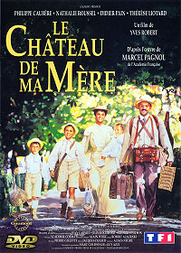
(1957) Souvenirs d’enfance
La Gloire de mon père (1957)
et
Le Château de ma mère (1958)

Slide 7
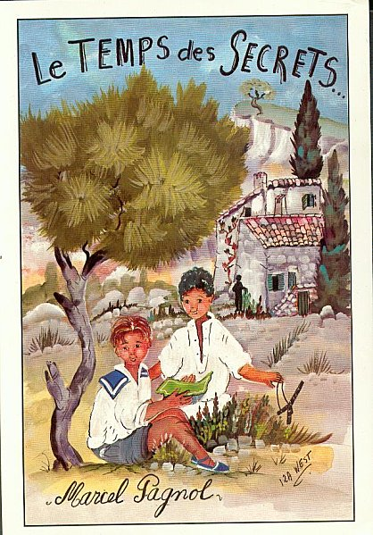

Le Temps des secrets (1960)
Troisième volume des Souvenirs

Slide 8
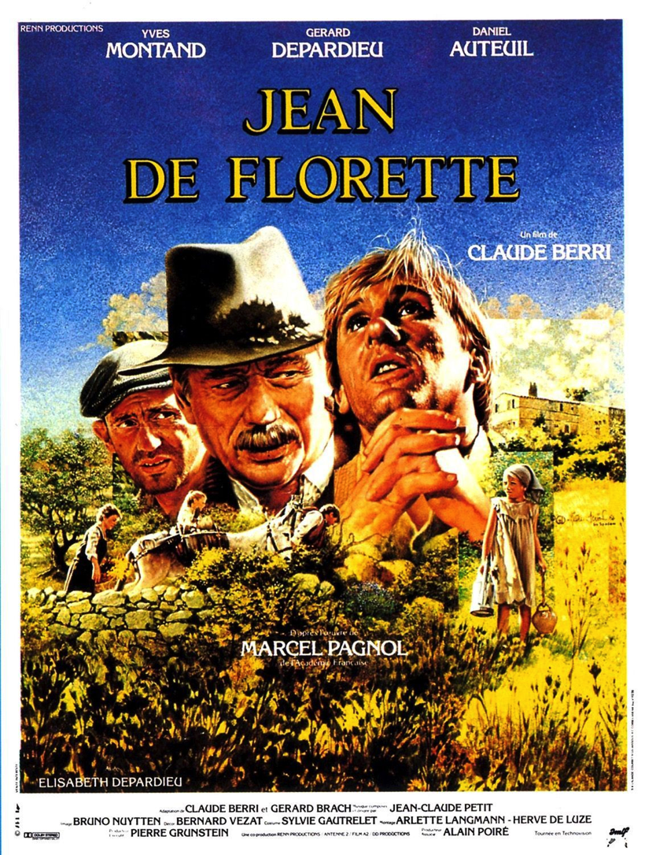
L’Eau des Collines (1963)
Jean de Florette
et
Manon des Sources

Slide 9
Mort de Marcel Pagnol (1974)
1977 Le Temps des amours
Quatrième volume des
Souvenirs d’enfance

Slide 10
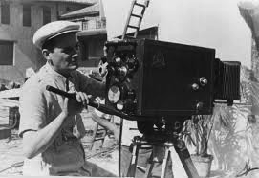
Les Talents de Marcel Pagnol
cinéaste
romancier
dramaturge
scénariste
historien,
traducteur
essayiste
poète

Slide 11
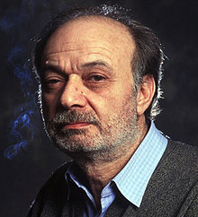
LES FILMS JEAN DE FLORETTE ET MANON DES SOURCES
Metteur en scène:
Claude Berri (1934-2009).
Ecrivain, directeur, acteur, distributeur.
Autres films: Uranus (1990)
Germinal (1993)
Lucie Aubrac (1996)

Slide 12
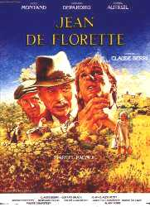
Jean de Florette
L’intrigue - au début
César Soubeyran et son neveu, Ugolin
En quête d’une source d’eau
La rentabilité de la cultivation d’œillets
La mort de leur voisin (Marius / Pique-Bouffigue)
Le nouveau propriétaire - Jean Cadoret

Slide 13
Les Personnages
Les personnages-clés:
  Les nouveux propriétaires - La famille Cadoret
    Jean de Florette / Jean Cadoret
    Sa femme, Aimée
    Sa petite fille, Manon
  Paysan provençal
    Ugolin de Zulma / Soubeyran

Slide 14
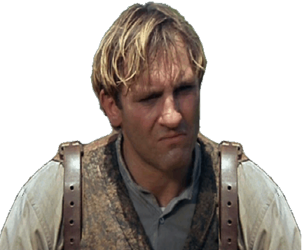
Jean Cadoret (Jean de Florette) joué par Gérard Depardieu

Slide 15
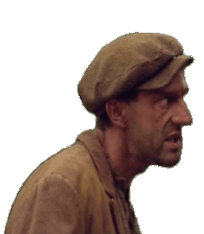

Ugolin joué par Daniel Auteuil

Slide 16
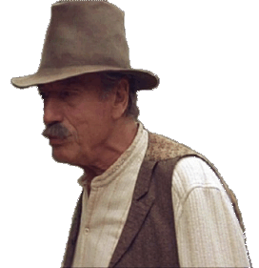
Papet (César Soubeyran) joué par Yves Montand

Slide 17
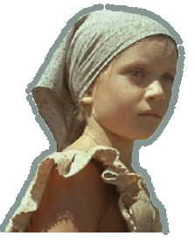
Manon, fille de Jean et Aimée

Slide 18
La technique cinématographique
La région de Provence - le paysage, les acteurs, les noms, les accents (échantillon du DVD - début)
La représentation des personnages - Jean, Ugolin
Les rapports entre les personnages - Jean et Aimée, Jean et Manon
Les techniques employées - la musique, la réalisation

Slide 19
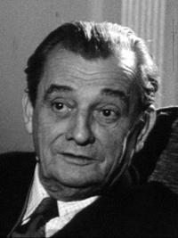
FIN

Slide 20
Useful website addresses
https://fr.wikipedia.org/wiki/Marcel_Pagnol
(biographie de Pagnol)
http://www.grignoux.be/dossiers/105/#texte1
(dossier pédagogique sur Jean de Florette)
http://www.web-provence.com/balades/manon-pratique.htm
(carte de la Provence)
http://www.carte-france.info/ville-13400-aubagne/
(carte d’Aubagne)
http://www.proverbes-citations.com/citations-de-marcel-pagnol.shtml#.WdjDvGJSzOE
(proverbes et citations de Marcel Pagnol)

